Slide 1



Conceitos e Definições

Slide 2

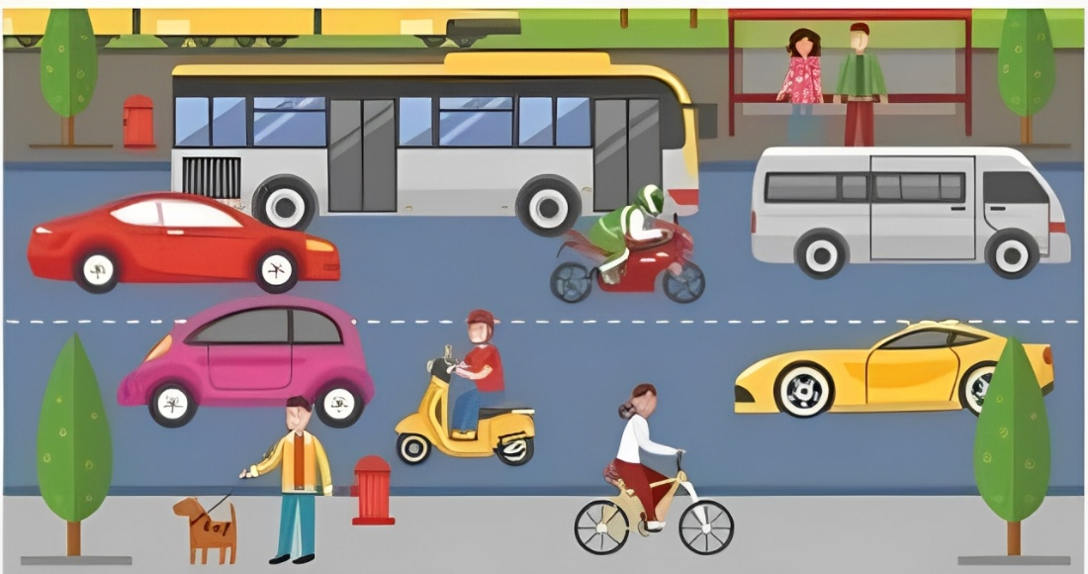
TRÂNSITO
É a movimentação e imobilização de veículos, pessoas e animais nas vias terrestres.

Slide 3
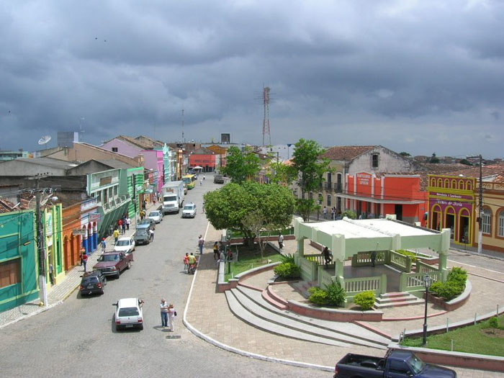
LOGRADOURO PÚBLICO
É o espaço livre destinado pela municipalidade à circulação, parada ou estacionamento de veículos [...]
[...] ou à circulação de pedestres, tais como calçada, parques, áreas de lazer, calçadões.

Slide 4
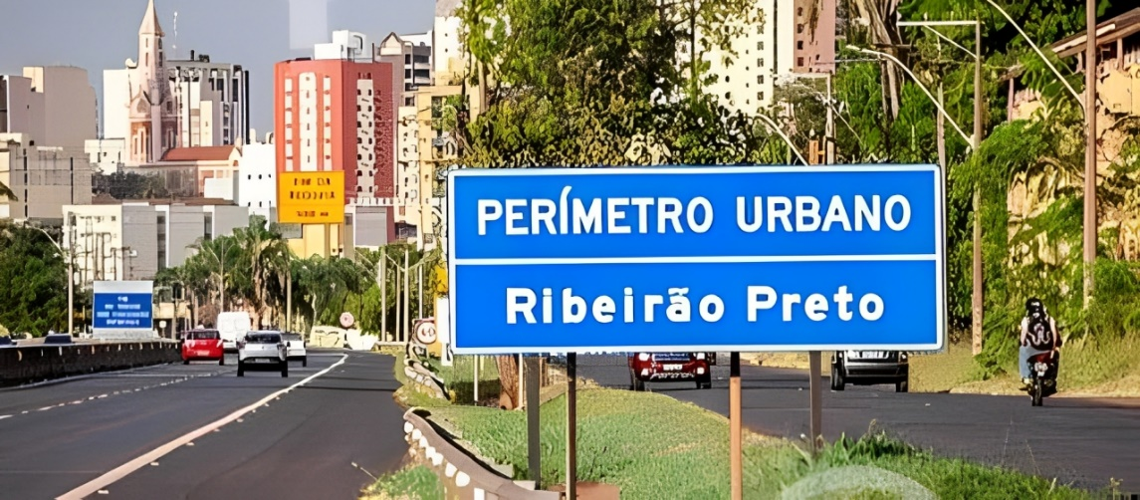
PERÍMETRO URBANO
É o limite entre área urbana e área rural.

Slide 5
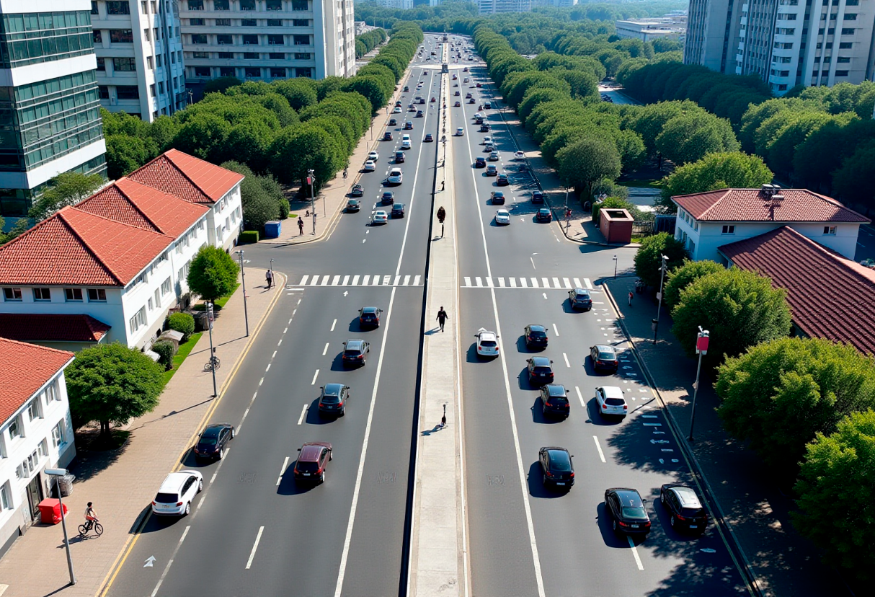
VIA
Superfície por onde transitam veículos, pessoas e animais ...
... compreendendo a pista, a calçada, o acostamento, ilha e canteiro central.

Slide 6
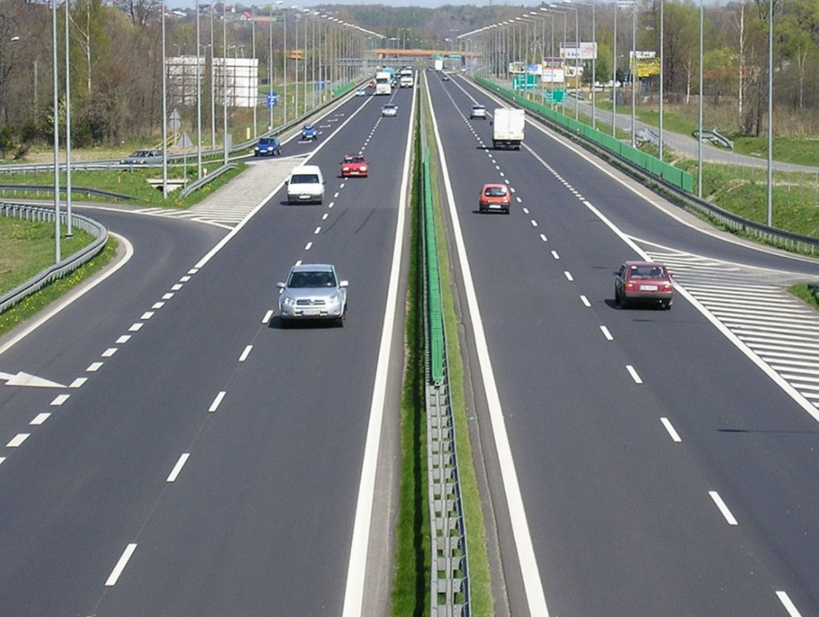

PISTA (DE ROLAMENTO)
Parte da via normalmente utilizada para a circulação de veículos ...
... identificada por
elementos separadores ou por diferença de nível em relação às calçadas, ilhas ou aos canteiros centrais.

Slide 7
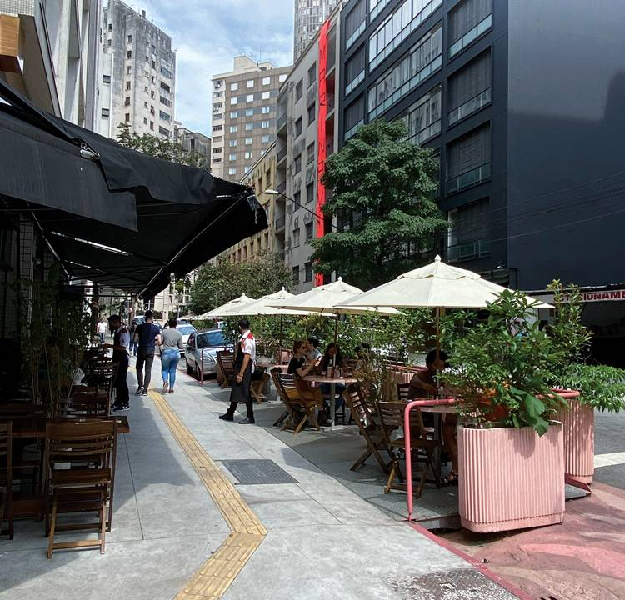
CALÇADA
Parte da via, normalmente segregada e em nível diferente,
... não destinada à circulação de veículos, reservada ao trânsito de pedestres ...
... e, quando possível, à implantação de mobiliário urbano, sinalização, vegetação e outros fins.

Slide 8
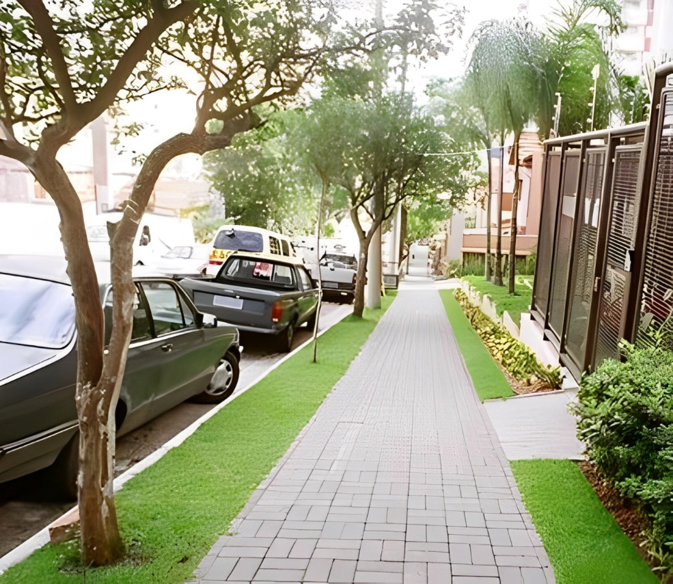
PASSEIO
Parte da calçada ou da pista de rolamento, neste último caso, separada por pintura ou elemento físico separador,
... livre de interferências, destinada à circulação exclusiva de pedestres e, excepcionalmente, de ciclistas.

Slide 9
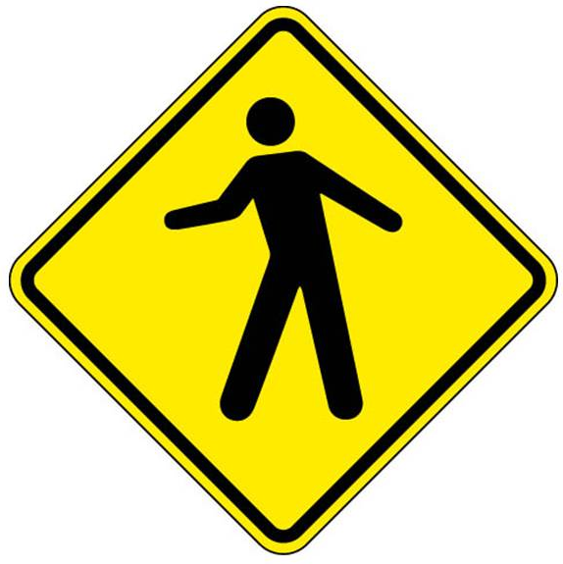

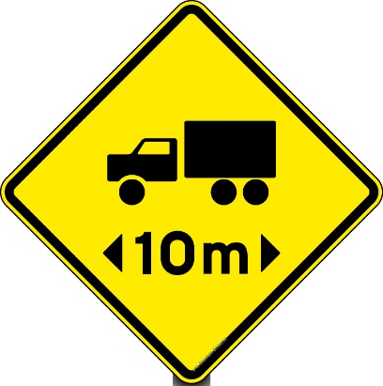
CIRCULAÇÃO
Movimentação de pessoas, animais e veículos em deslocamento, conduzidos ou não,
... em vias públicas ou privadas abertas ao público e de uso coletivo.

Slide 10

ACOSTAMENTO
Parte da via diferenciada da pista de rolamento destinada à parada
... ou estacionamento de veículos, em caso de emergência,
... e à circulação de pedestres e bicicletas, quando não houver local apropriado para esse fim.

Slide 11
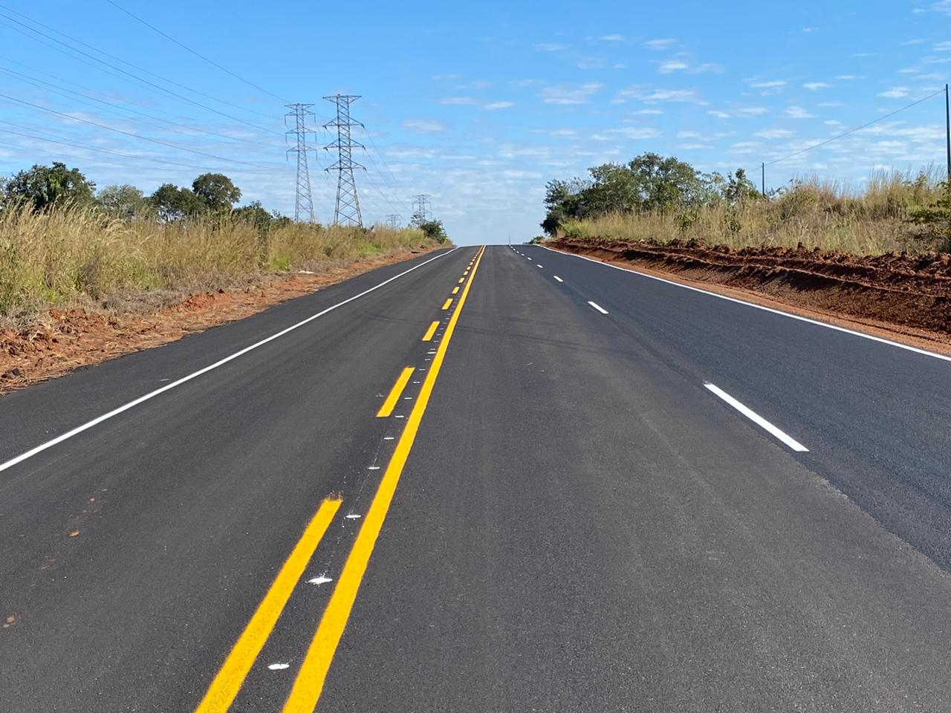



FAIXA ADICIONAL
Popularmente conhecida como “terceira faixa”.
É uma faixa adicional, normalmente à direita da pista,
... com a finalidade de absorver o fluxo de veículos mais pesados ou mais lentos, nos aclives.
ATENÇÃO: Este conceito não se encontra no Anexo I do CTB e foi colocado aqui com o objetivo de comparação para que não seja confundido com o ACOSTAMENTO.

Slide 12
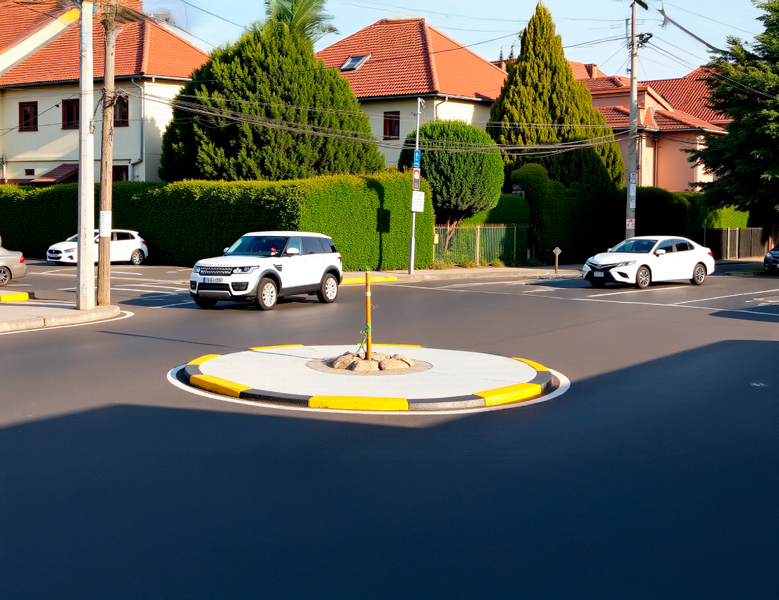
ILHA
Obstáculo físico, colocado na pista de rolamento, destinado à ordenação dos fluxos de trânsito em uma interseção.

Slide 13
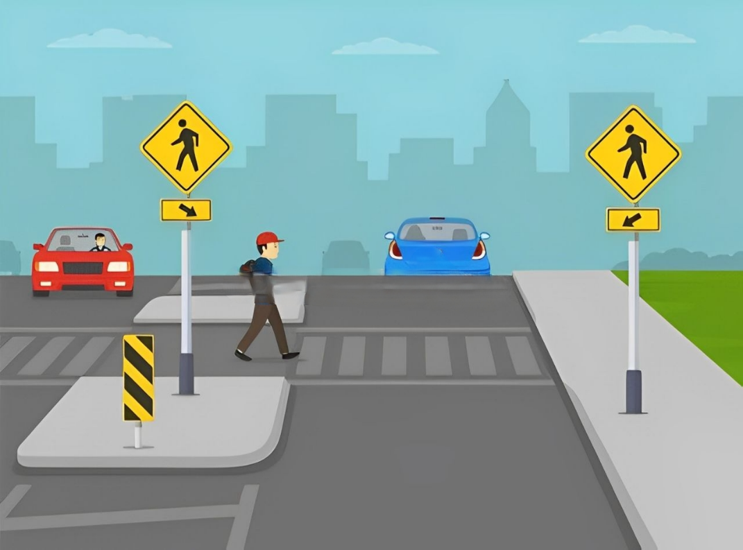
REFÚGIO
É uma parte da via, devidamente sinalizada e protegida, destinada ao uso de pedestres durante a travessia da mesma.

Slide 14
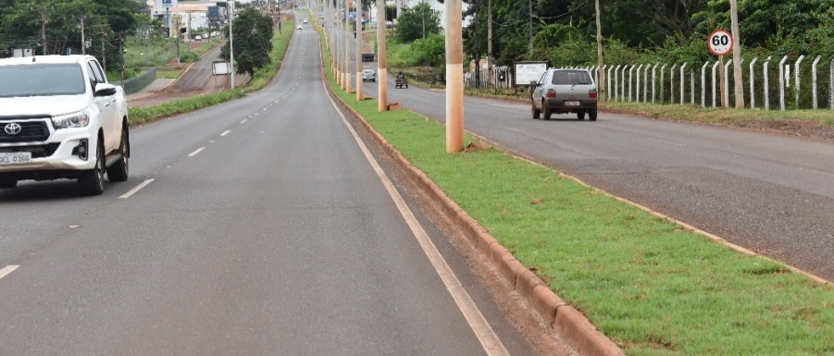
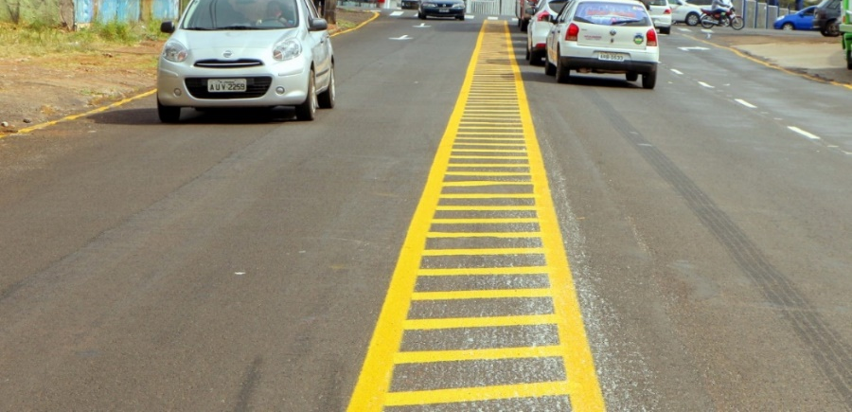
CANTEIRO CENTRAL
Obstáculo físico construído como separador de duas pistas de rolamento [...]
[...] eventualmente substituído por marcas viárias (canteiro fictício).

Slide 15
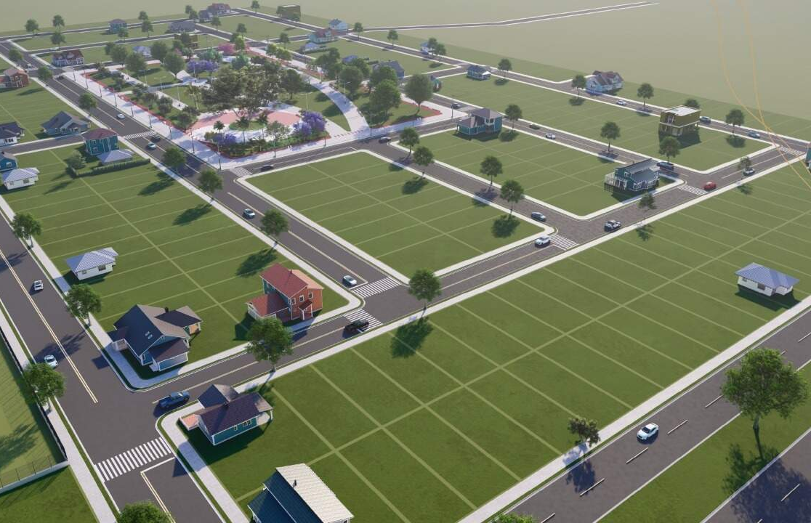
LOTE LINDEIRO
É aquele situado ao longo das vias urbanas ou rurais e que com elas se limita.

Slide 16
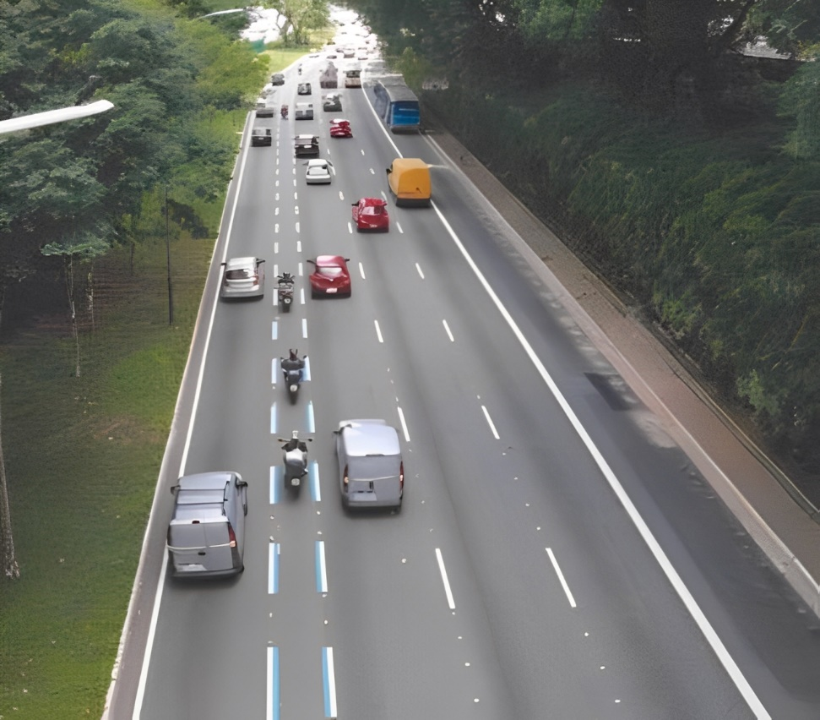
FAIXAS DE TRÂNSITO
Qualquer uma das áreas longitudinais em que a pista pode ser subdividida ...
... sinalizadas ou não por marcas viárias longitudinais,
... que tenham uma largura suficiente para permitir a circulação de veículos automotores.

Slide 17
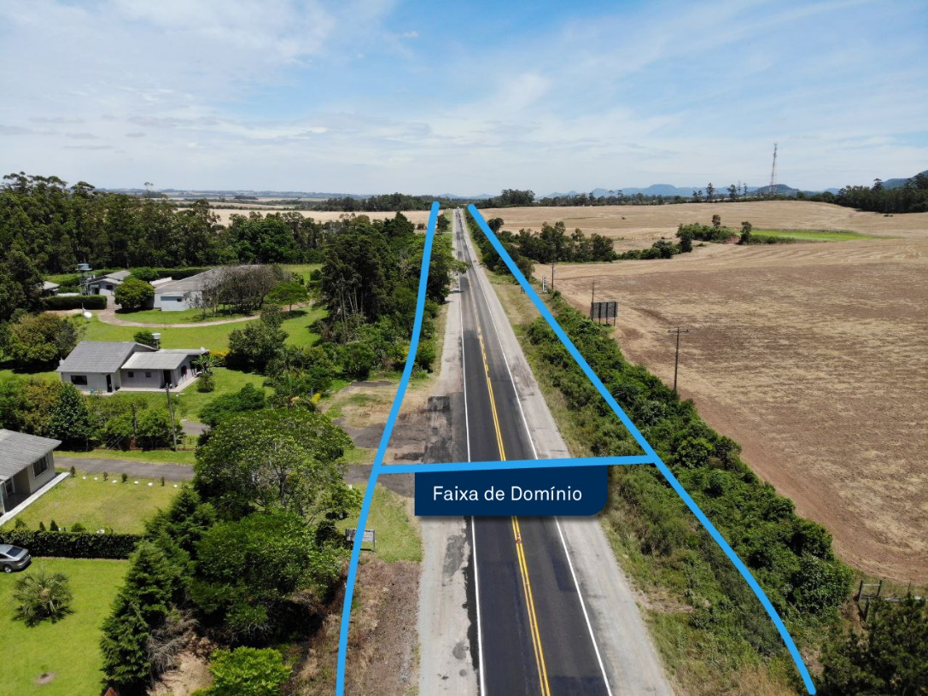
FAIXAS DE DOMÍNIO
Superfície lindeira às vias rurais,
... delimitada por lei específica [...]
[...] sob responsabilidade do órgão ou entidade de trânsito competente com circunscrição sobre a via.

Slide 18
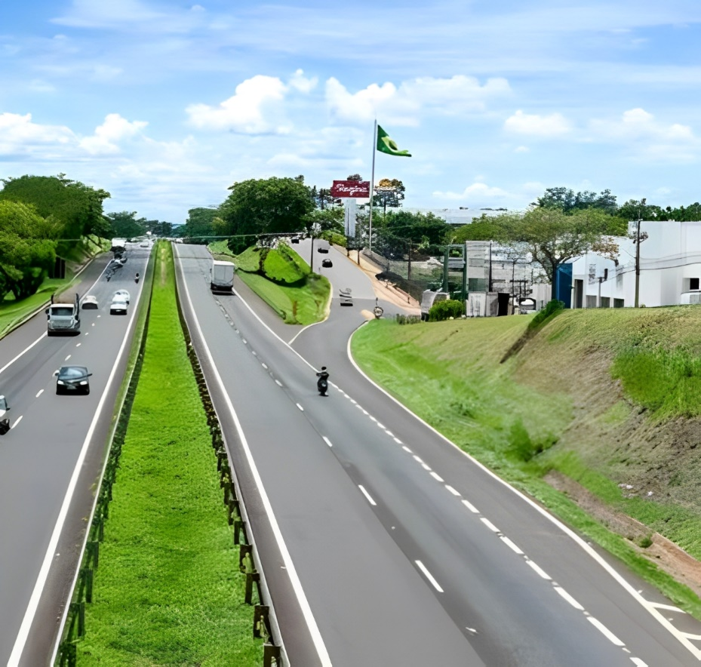
FAIXA DE DESACELERAÇÃO
Faixa adicional destinada à mudança de direção, cujo objetivo é ...
... permitir que o veículo que deseja
sair da via principal, possa
diminuir a velocidade adequando-a às características da via de saída,
... sem interferir com o veículo imediatamente atrás.
ATENÇÃO: Este conceito não se encontra no Anexo I do CTB, mas foi colocado aqui por conta da sua grande relevância tanto no trânsito quanto nas provas do Detran.

Slide 19
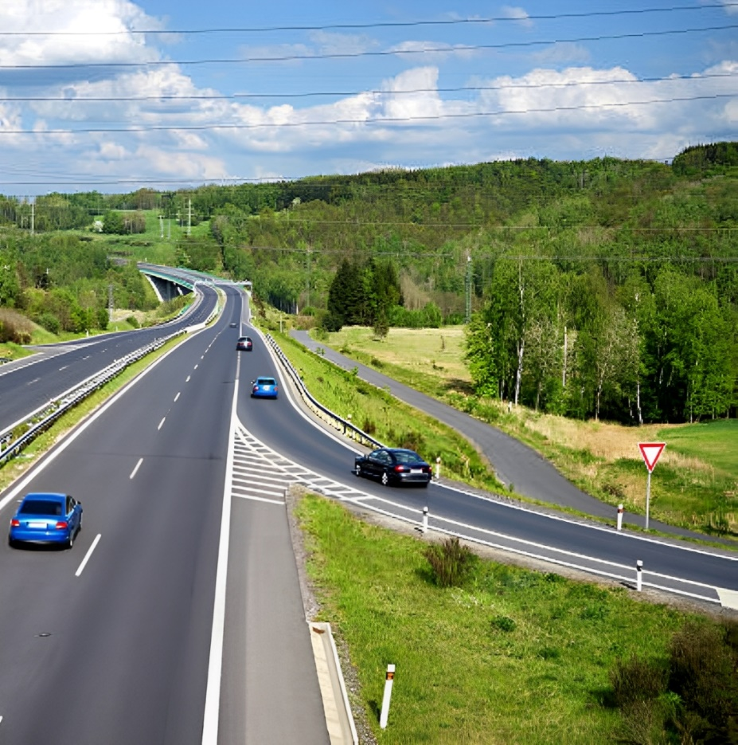
FAIXA DE INTEGRAÇÃO
Faixa adicional destinada à mudança de direção, cujo objetivo é ...
... permitir que o veículo que deseja adentrar da via principal possa aumentar a velocidade adequando-a às características do fluxo ou da via de conexão que se segue,
... sem interferir com os veículos que nela trafegam.
ATENÇÃO: Este conceito não se encontra no Anexo I do CTB, mas foi colocado aqui por conta da sua grande relevância tanto no trânsito quanto nas provas do Detran.

Slide 20
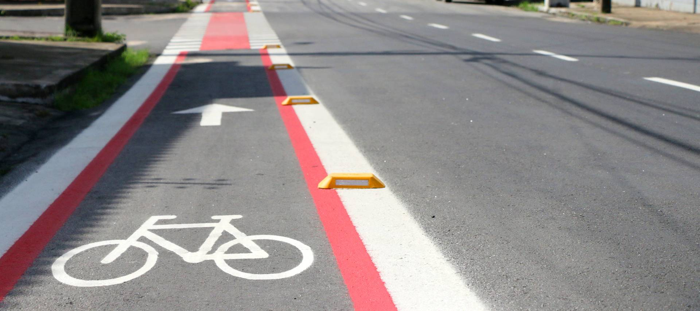
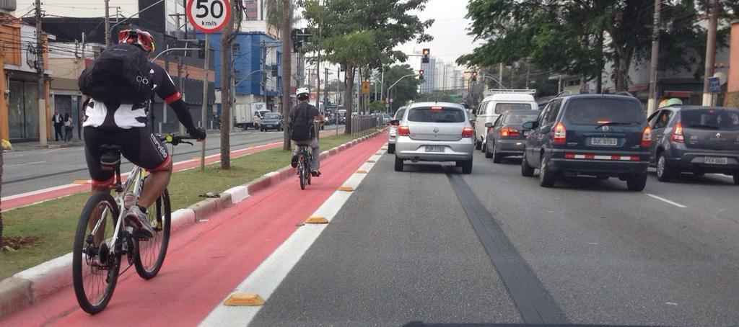
CICLOFAIXA
Parte da pista de rolamento destinada à circulação exclusiva de ciclos, delimitada por sinalização específica.

Slide 21
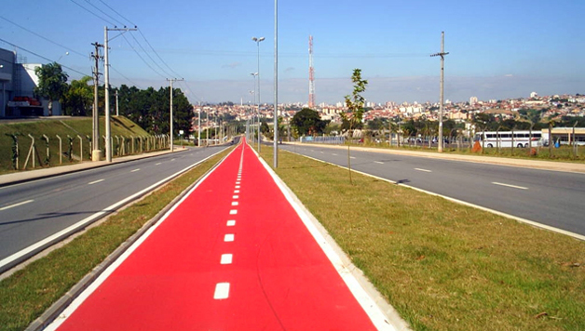
CICLOVIA
Pista própria destinada à circulação de ciclos, separada fisicamente do tráfego comum.

Slide 22
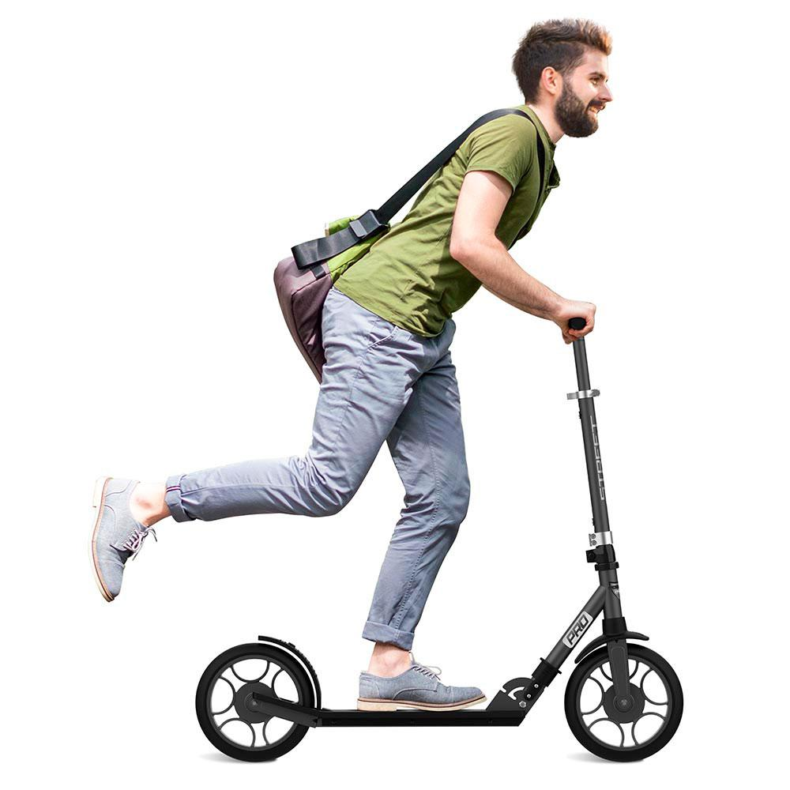
CICLO
Veículo de pelo menos 2 rodas movido a propulsão humana.

Slide 23
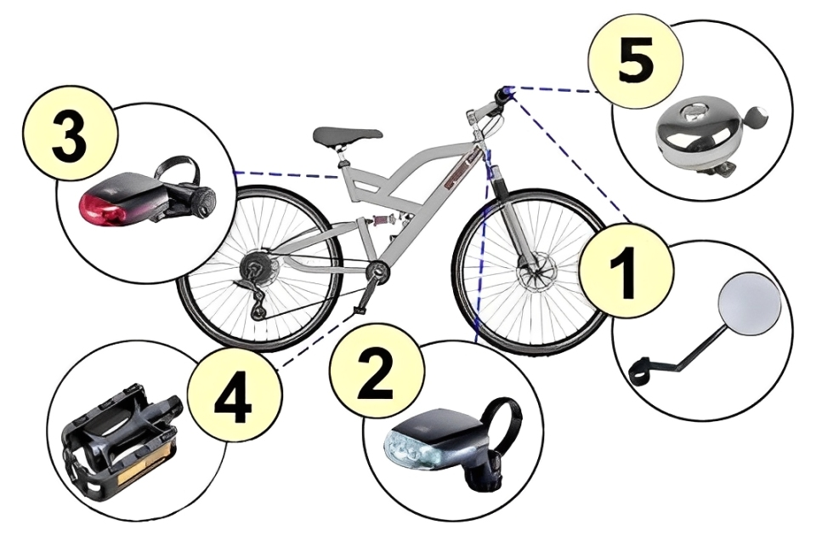
BICICLETA
Veículo de propulsão humana, dotado de duas rodas, não sendo, para efeito deste Código, similar à motocicleta, motoneta e ciclomotor.

Slide 24
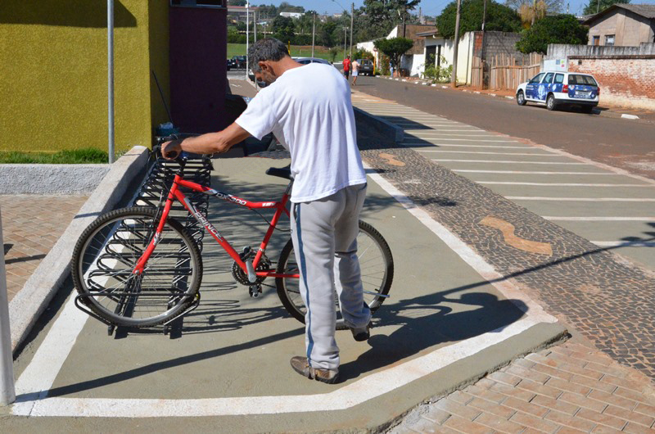
BICICLETÁRIO
Local, na via ou fora dela, destinado ao estacionamento de bicicletas.

Slide 25
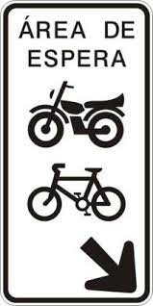
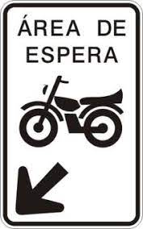
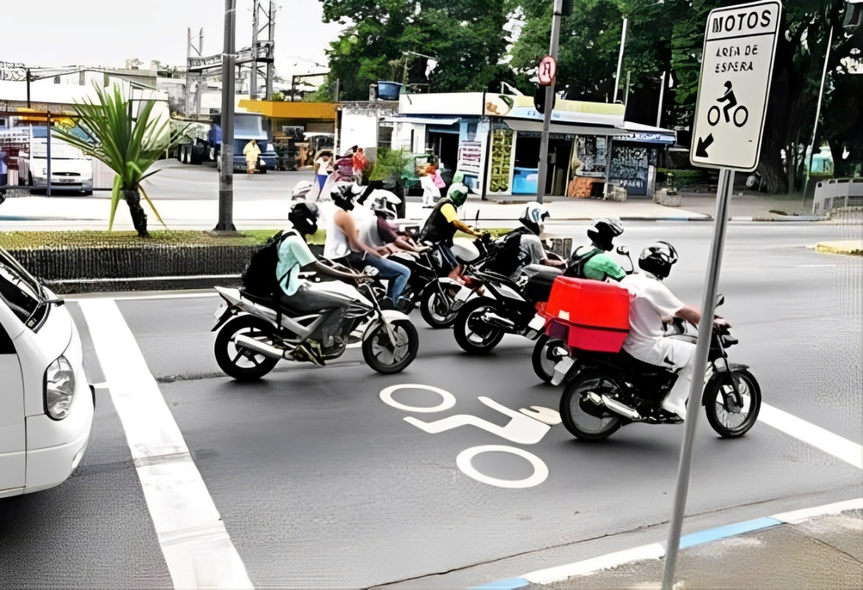
ÁREA DE ESPERA (BOLSÃO)
Área delimitada por 2 linhas de retenção,
... destinada exclusivamente à espera de motocicletas, motonetas
e ciclomotores,
... junto à aproximação semafórica,
... imediatamente à frente da linha de retenção dos demais veículos.

Slide 26
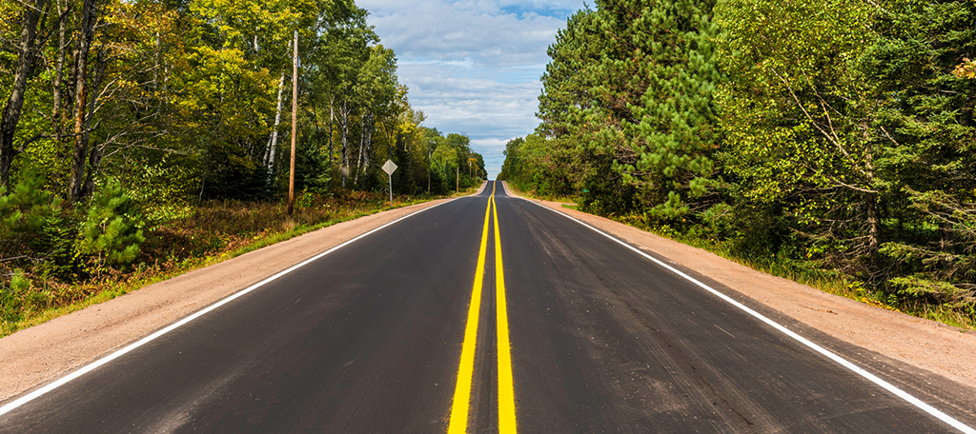
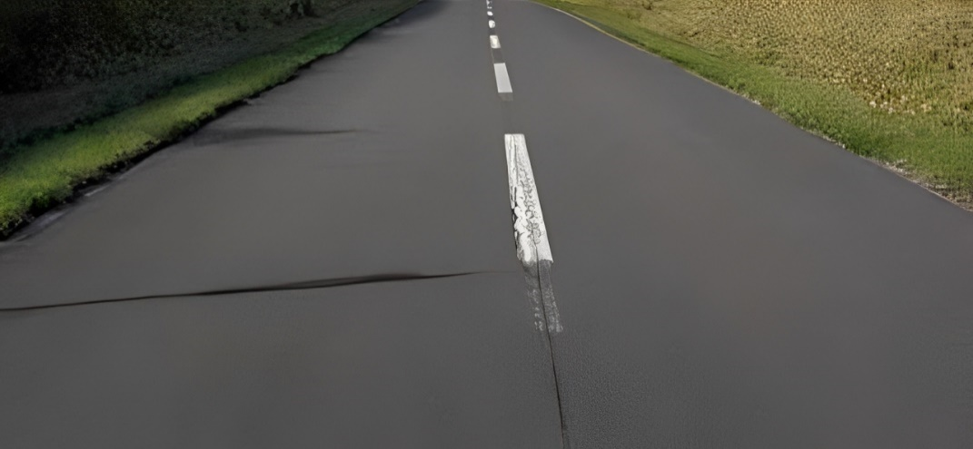
BORDO DA PISTA
Margem da pista, podendo ser demarcada por linhas longitudinais de bordo ...
... que delineiam a parte da via destinada à circulação de veículos.

Slide 27
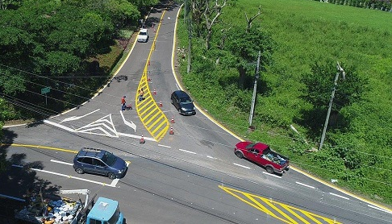

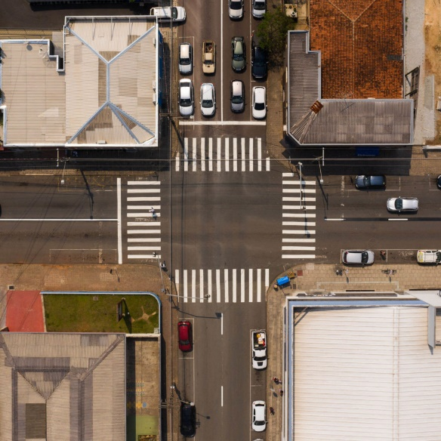

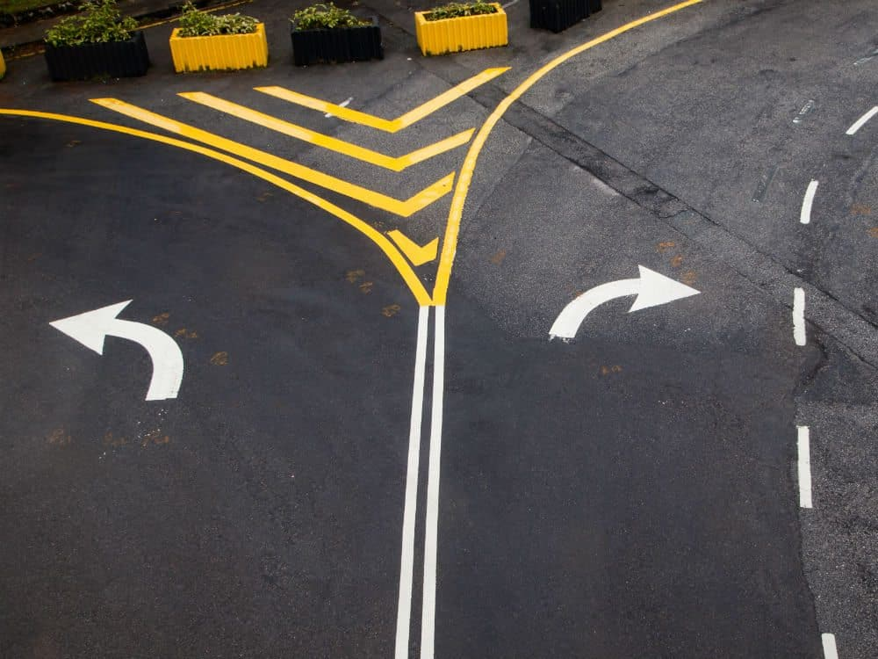



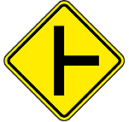
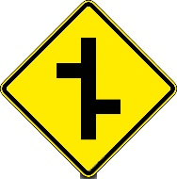
INTERSEÇÃO
Todo cruzamento em nível, entroncamento ou bifurcação ...
... incluindo as áreas formadas por estes.

Slide 28


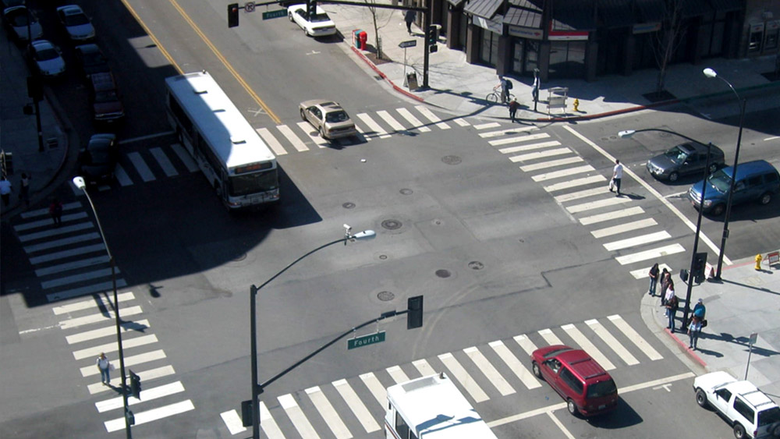
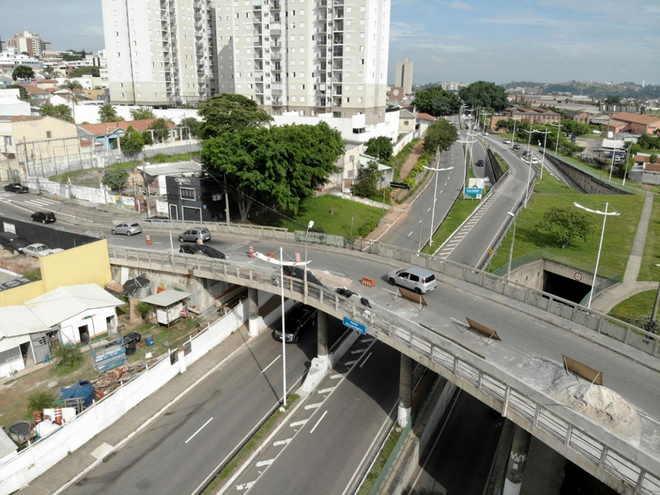
CRUZAMENTO
Interseção de duas vias em nível.

Slide 29
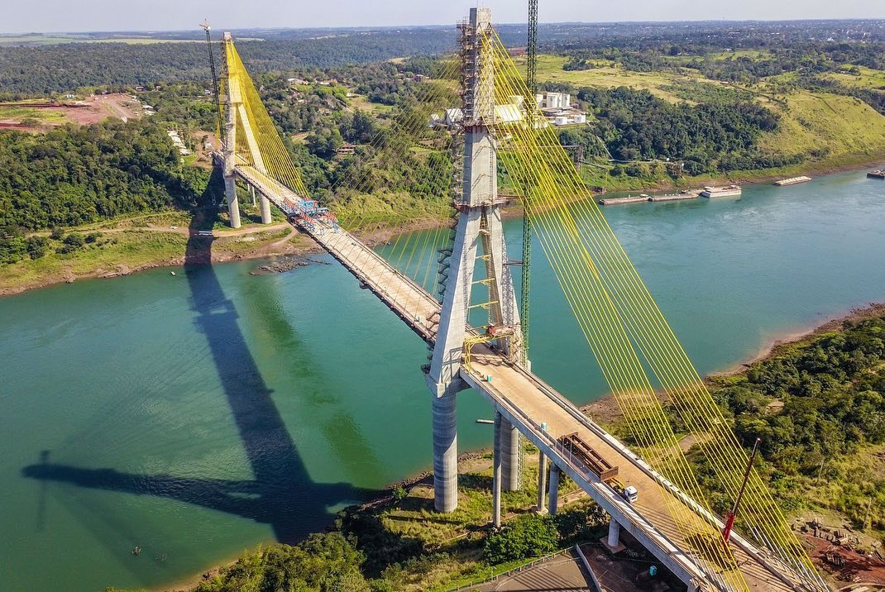
PONTE
Obra de construção civil destinada a ligar margens opostas de uma superfície líquida qualquer.

Slide 30
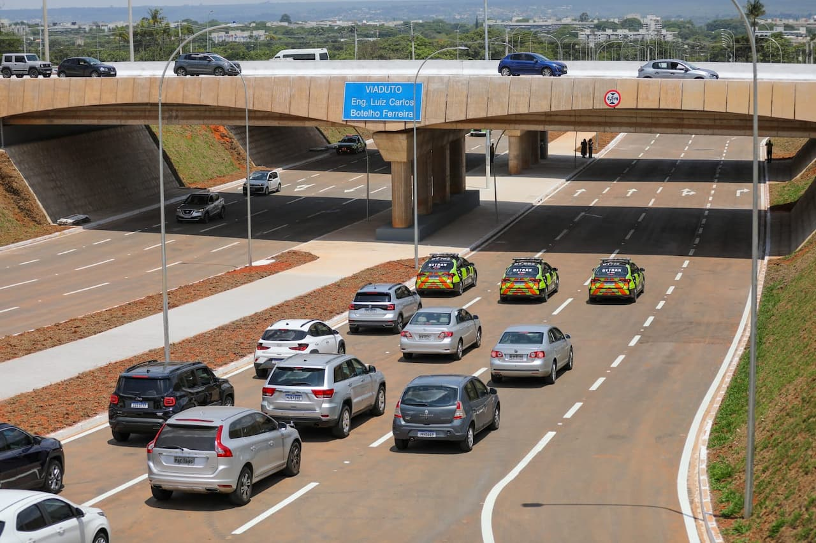
VIADUTO
Obra de construção civil destinada a transpor uma depressão de terreno ou servir de passagem superior.

Slide 31
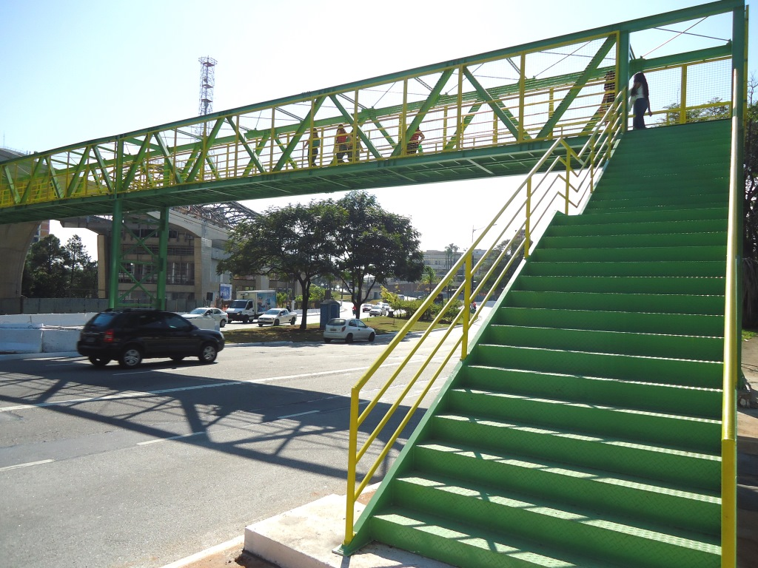
PASSARELA
Obra de arte destinada à transposição de vias, em desnível aéreo, e ao uso de pedestres.

Slide 32
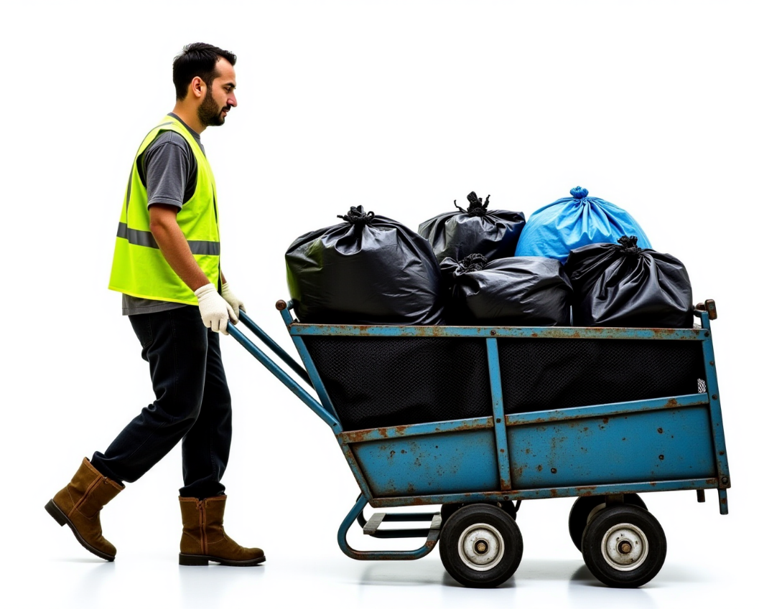
CARRO DE MÃO
Veículo de propulsão humana utilizado no transporte de pequenas cargas.

Slide 33
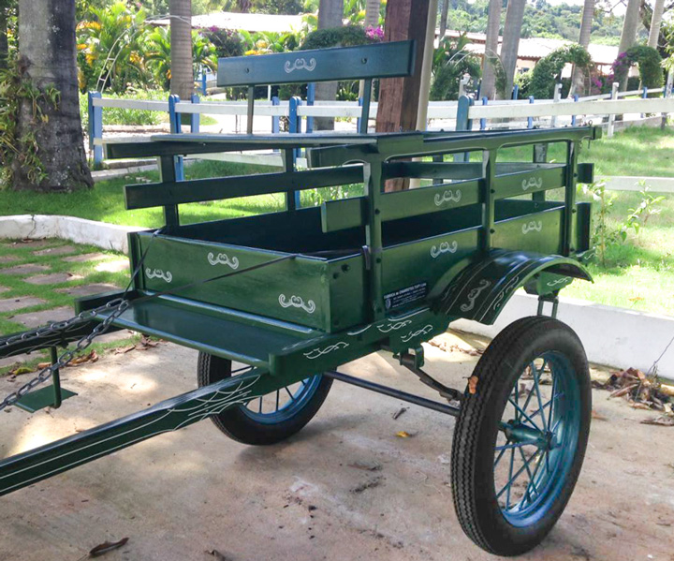
CARROÇA
Veículo de tração animal destinado ao transporte de carga.

Slide 34
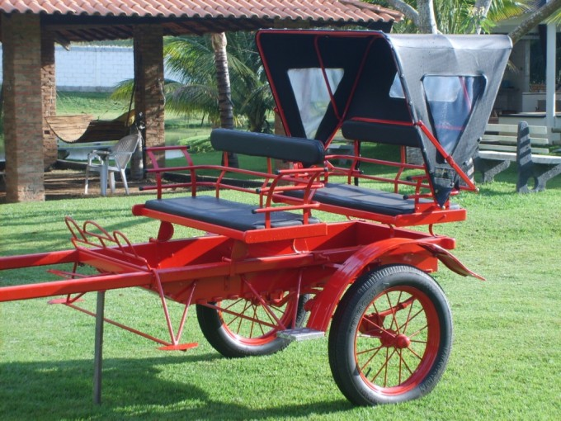
CHARRETE
Veículo de tração animal destinado ao transporte de pessoas.

Slide 35
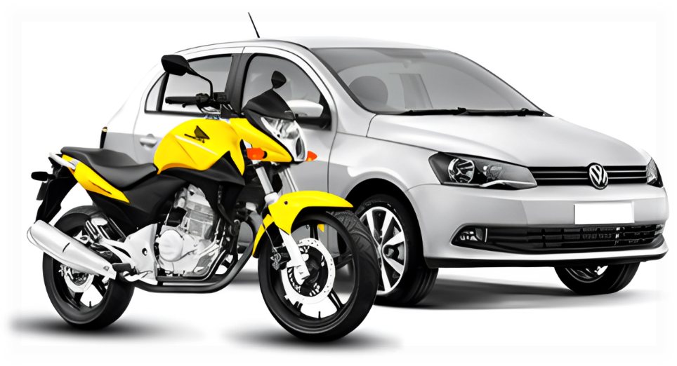
VEÍCULO AUTOMOTOR
Veículo a motor de propulsão a combustão, elétrica ou híbrida que circula por seus próprios meios ...
... normalmente utilizado para o transporte viário de pessoas e coisas ou
para a tração de veículos que transportam pessoas e coisas,
... incluídos nesta definição os veículos conectados a uma linha elétrica
e que NÃO circulam sobre trilhos (ônibus elétrico).

Slide 36
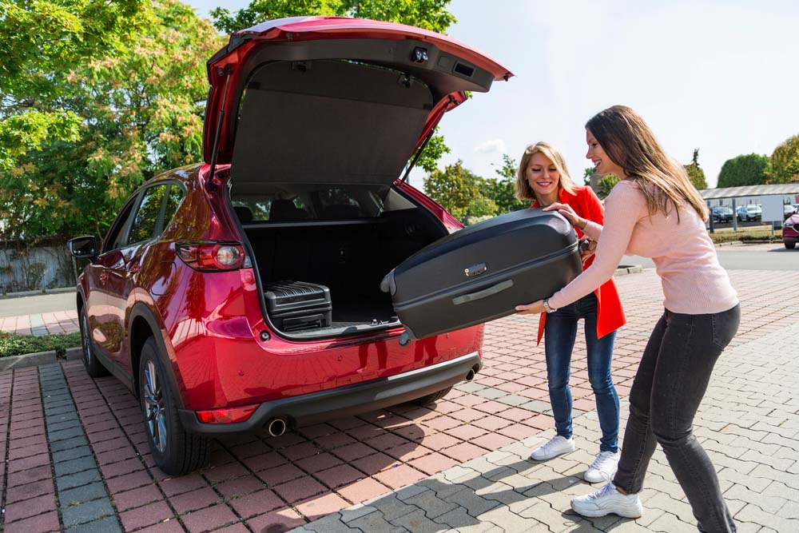
VEÍCULO DE PASSAGEIROS
Veículo destinado ao transporte de pessoas, e suas bagagens.

Slide 37
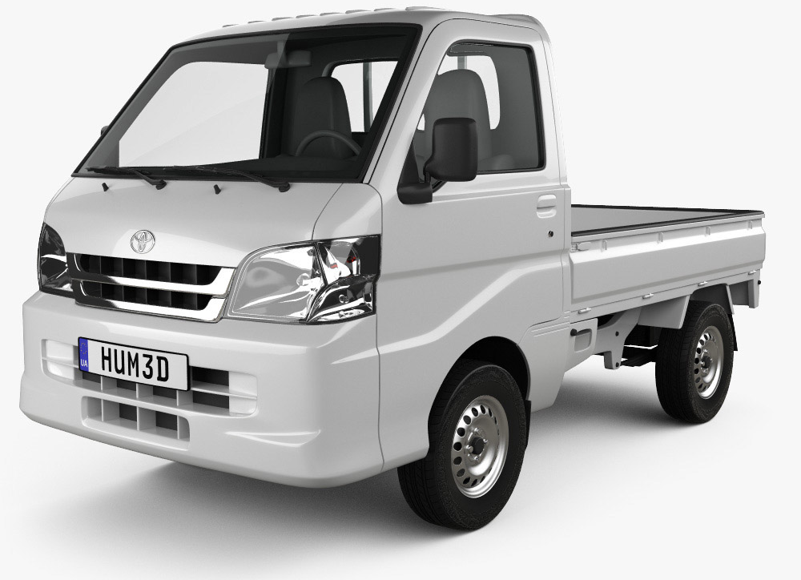
VEÍCULO DE CARGA
Veículo destinado ao transporte de carga,
... podendo transportar até 2 passageiros, exclusive o condutor.

Slide 38
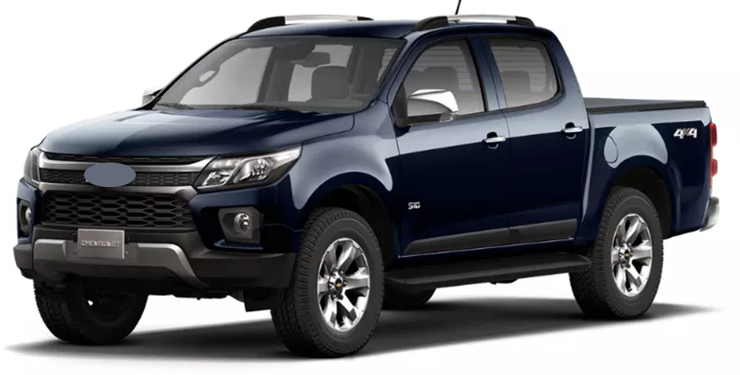
Veículo MISTO
Veículo automotor destinado ao transporte simultâneo de carga e passageiro.

Slide 39
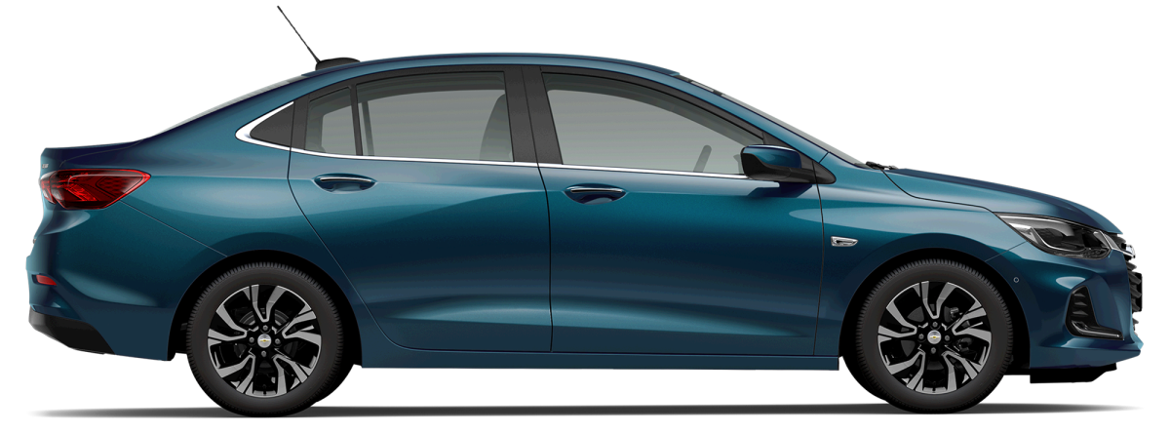
AUTOMÓVEL
Veículo automotor destinado ao transporte de passageiros, com capacidade para até 8 pessoas, exclusive o condutor.

Slide 40
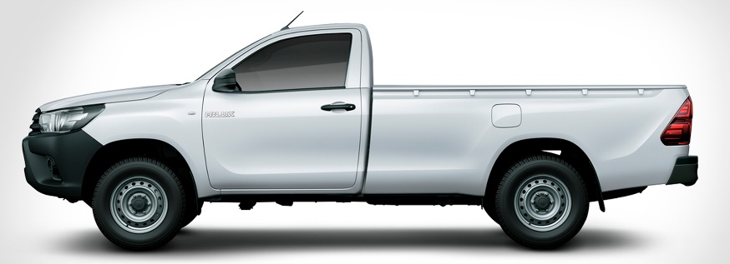
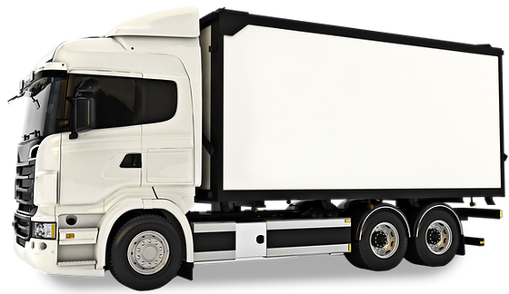
CAMINHONETE x CAMINHÃO
Caminhonete: Veículo destinado ao transporte de carga com PBT de até 3500 kg.
Caminhão: Veículo destinado ao transporte de carga com PBT superior a 3500 kg.

Slide 41


CAMIONETA
Veículo misto destinado ao transporte de passageiros e carga no mesmo compartimento.

Slide 42

UTILITÁRIO
Veículo misto caracterizado pela versatilidade do seu uso, inclusive fora de estrada.

Slide 43


VEÍCULO DE GRANDE PORTE
Veículo automotor destinado ao transporte de:
Carga com PBT máximo superior a 10.000 kg
Passageiros
superior a 20 lugares.

Slide 44


ÔNIBUS x MICRO-ÔNIBUS
Ônibus: Veículo automotor de transporte coletivo com capacidade para mais de 20 passageiros [...].
Micro-ônibus: Veículo automotor de transporte coletivo com capacidade para até 20 passageiros.

Slide 45

BONDE
Veículo de propulsão elétrica que se move sobre trilhos.

Slide 46

MOTOR-CASA (MOTOR-HOME)
Veículo automotor cuja carroçaria seja fechada e
destinada a alojamento, escritório, comércio ou finalidades análogas.

Slide 47

TRAILER
Reboque ou semirreboque tipo casa, com duas, quatro, ou seis rodas, acoplado ou adaptado à traseira de automóvel ou camionete ...
... utilizado em geral em atividades turísticas como alojamento, ou para atividades comerciais.

Slide 48


REBOQUE x SEMIRREBOQUE
Reboque: Veículo destinado a ser engatado atrás de um veículo automotor.
Semirreboque: Veículo de um ou mais eixos que se apoia na sua unidade tratora ou é a ela ligado por meio de articulação.

Slide 49

CAMINHÃO-TRATOR
Veículo automotor destinado a tracionar ou arrastar outro.

Slide 50

TRATOR
Veículo automotor construído para realizar trabalho agrícola, de construção e pavimentação e tracionar outros veículos e equipamentos.

Slide 51

VEÍCULO ARTICULADO
Combinação de veículos acoplados, sendo um deles automotor.

Slide 52

VEÍCULO CONJUGADO
Combinação de veículos, sendo o primeiro um veículo automotor e os demais reboques ou equipamentos de trabalho agrícola, construção, terraplenagem ou pavimentação.

Slide 53

VEÍCULO DE COLEÇÃO
Veículo fabricado há mais de 30 anos, original ou modificado, que possui valor histórico próprio.

Slide 54

VEÍCULO ESPECIAL
Veículo de passageiro, de carga, de tração, de coleção ou misto que possui características diferenciadas para realização de ...
... função especial para a qual são necessários arranjos específicos da carroceria e/ou equipamento.

Slide 55

VEÍCULO EM ESTADO DE ABANDONO
Veículo estacionado na via ou em estacionamento público, sem capacidade de locomoção por meios próprios e que, devido a seu estado de conservação e processo de deterioração ...
... ofereça risco à saúde pública, à segurança pública ou ao meio ambiente, independentemente de encontrar-se estacionado em local permitido

Slide 56

TARA
Peso próprio do veículo, expresso em quilogramas, acrescido dos pesos:
► da carroçaria e equipamentos,
► do combustível,
► das ferramentas e acessórios,
► da roda sobressalente,
► do extintor de incêndio
► e do fluido de arrefecimento,

Slide 57

LOTAÇÃO
Carga útil máxima, incluindo condutor e passageiros, que o veículo transporta,
... expressa em quilogramas para os veículos de carga,
... ou número de pessoas, para os veículos de passageiros.

Slide 58



PESO BRUTO TOTAL - PBT
Peso máximo que o veículo transmite ao pavimento,
... constituído da soma da tara + lotação.

Slide 59



PESO BRUTO TOTAL MÁXIMO COMBINADO - PBTC
Peso máximo transmitido ao pavimento pela combinação de:
→ um caminhão-trator + semirreboque
→ ou do caminhão + reboque ou reboques.

Slide 60

CAPACIDADE MÁXIMA DE TRAÇÃO - CMT
Máximo peso que a unidade de tração é capaz de tracionar, indicado pelo fabricante,
... baseado em condições sobre suas limitações de força e resistência dos elementos que compõem a transmissão.

Slide 61

BALANÇO TRASEIRO
Distância entre o plano vertical passando pelos centros das rodas traseiras extremas e o ponto mais recuado do veículo, considerando-se todos os elementos rigidamente fixados ao mesmo.
BD
DEE
BT

Slide 62

PARADA
Imobilização do veículo
com a finalidade e pelo
tempo estritamente necessário para efetuar
embarque ou desembarque
de passageiros.

Slide 63
ESTACIONAMENTO
Imobilização do veículo
por tempo superior
ao necessário para
embarque ou desembarque
de passageiros.

Slide 64

INTERRUPÇÃO DE MARCHA
Imobilização do veículo para atender circunstância momentânea do trânsito.

Slide 65

IMOBILIZAÇÃO DE EMERGÊNCIA
Imobilização decorrente de
pane no veículo, independente da vontade do condutor.
CTB, art. 46. Sempre que for necessária a imobilização temporária de um veículo no leito viário, em situação de emergência, deverá ser providenciada a imediata sinalização de advertência [...]

Slide 66

OPERAÇÃO DE CARGA E DESCARGA
Imobilização do veículo, pelo tempo estritamente necessário ao carregamento ou descarregamento de animais ou carga,
é considerada como ESTACIONAMENTO

Slide 67

MANOBRA
É o movimento executado pelo condutor para alterar a posição em que o veículo está no momento, em relação à via.

Slide 68

CARREATA
Deslocamento em fila, na via, de veículos automotores
em sinal de regozijo,
de reivindicação, de protesto cívico ou de uma classe.

Slide 69


CATADIÓPTRICO
Dispositivo de reflexão e refração da luz utilizado na sinalização de vias e veículos (olho-de-gato).

Slide 70

NOITE
É o período compreendido entre o pôr e o nascer do sol.

Slide 71

SINISTRO DE TRÂNSITO
Evento que resulta em
→ dano ao veículo ou à sua carga → lesões a pessoas ou animais [...]
[...] e que pode trazer dano material ou prejuízo ao trânsito, à via ou ao meio ambiente, em que pelo menos uma das partes está em movimento nas vias terrestres ou em áreas abertas ao público.

Slide 72


FREIO DE ESTACIONAMENTO
Dispositivo destinado a
manter o veículo imóvel na ausência do condutor ...
Acionado com a mão.
... ou, no caso de um reboque, se este se encontra desengatado.

Slide 73

FREIO DE SERVIÇO
Dispositivo destinado a provocar a diminuição da marcha do veículo ou pará-lo.
Acionado com o pé.

Slide 74

FREIO MOTOR
Dispositivo destinado a provocar a diminuir a marcha do veículo no caso de falha do freio de serviço.
Por redução da rotação do motor.

Slide 75
01 – É parte da via diferenciada da pista de rolamento destinada à parada, ou estacionamento de veículos em caso de emergência, e à circulação de pedestres e bicicletas, quando não houver local apropriado para esse fim:
a) Pista de rolamento
b) Faixa de trânsito
c) Acostamento
d) Calçada

Slide 76

02 – Como se chamam as áreas numeradas nesta ilustração?
a) Faixa de integração
b) Faixa de trânsito
c) Acostamento
d) Faixa de desaceleração

Slide 77
03 – É superfície lindeira às vias rurais, delimitada por lei específica e sob responsabilidade do órgão ou entidade de trânsito competente com circunscrição sobre a via:
a) Logradouro público
b) Faixa de trânsito
c) Acostamento
d) Faixa de domínio

Slide 78
04 – Qual o nome da área identificada na ilustração com uma bicicleta?
a) Ciclovia
b) Bicicletário
c) Ciclofaixa
d) Ciclódromo

Slide 79
05 – Qual o nome da área identificada na ilustração pela cor vermelha?
a) Ciclovia
b) Bicicletário
c) Ciclofaixa
d) Ciclódromo

Slide 80

06 – Qual o nome da área na ilustração onde as motocicletas estão imobilizadas?
a) Linhas de retenção
b) Faixa de trânsito
c) Linhas paralelas
d) Área de espera / bolsão

Slide 81
07 – É parte da via normalmente utilizada para a circulação de veículos, identificada por elementos separadores ou por diferença de nível em relação às calçadas, ilhas ou aos canteiros centrais.
a) Pista de rolamento
b) Faixa de trânsito
c) Acostamento
d) Calçada

Slide 82
08 – É a margem da pista, podendo ser demarcada por linhas longitudinais de bordo que delineiam a parte da via destinada à circulação de veículos.
a) Pista de rolamento
b) Faixa de trânsito
c) Centro da pista
d) Bordo da pista

Slide 83
09 – É parte da via, normalmente segregada e em nível diferente, não destinada à circulação de veículos, reservada ao trânsito de pedestres e, quando possível, à implantação de mobiliário urbano, sinalização, vegetação e outros fins.
a) Passeio
b) Calçada
c) Pista de rolamento
d) Ilha

Slide 84
10 – É parte da calçada ou da pista de rolamento, neste último caso separada por pintura ou elemento físico separador, livre de interferências, destinada à circulação exclusiva de pedestres e, excepcionalmente, de ciclistas.
a) Passeio
b) Calçada
c) Pista de rolamento
d) Ilha

Slide 85
11 – Denomina-se _____________ o local, na via ou fora dela, destinado ao estacionamento de bicicletas.
a) bicicletaria
b) espaço bike
c) bicicletário
d) espaço ciclo

Slide 86
12 – O carro de mão é um veículo de propulsão humana, utilizado no transporte de _________________ .
a) pequenas cargas
b) pessoas e cargas
c) pessoas
d) grandes cargas.

Slide 87
13 – De acordo com o anexo I do CTB, denomina-se _________ o veículo de tração animal destinado ao transporte de pessoas.
a) carroça
b) carro de boi
c) carruagem
d) charrete

Slide 88
14 – Considera-se veículo automotor aquele dotado de motor de propulsão ...
a) Combustão.
b) Elétrica.
c) Híbrida.
d) Todas as alternativas estão corretas.

Slide 89
15 – Considera-se veículo de carga, aquele destinado ao transporte de carga, podendo transportar _____________ .
a) 1 passageiro, exclusive o condutor
b) 1 passageiro, inclusive o condutor
c) 2 passageiros, exclusive o condutor
d) 2 passageiros, inclusive o condutor

Slide 90
16 – Denomina-se ____________ o veículo de carga com PBT de até 3500 Kg.
a) caminhão
b) caminhonete
c) camioneta
d) especial

Slide 91
17 – Considera-se ________________ o veículo automotor de transporte coletivo com capacidade para até 20 passageiros.
a) ônibus
b) van
c) micro-ônibus
d) lotação

Slide 92
18 – Considera-se veículo __________ aquele caracterizado pela versatilidade do seu uso, inclusive fora de estrada.
a) especial
b) misto
c) utilitário
d) camioneta

Slide 93
19 – Considera-se veículo de grande porte, os automotores destinados ao transporte de carga com PBT máximo superior a ___________ ou de passageiros superior a _____________ .
a) 10.000 Kg; 20 passageiros
b) 10.000 Kg; 8 passageiros
c) 20.000 Kg; 20 passageiros
d) 20.000 Kg; 10 passageiros

Slide 94
20 – Veículo automotor cuja carroçaria seja fechada e destinada a alojamento, escritório, comércio ou finalidades análogas:
a) Trailer.
b) Semirreboque.
c) Reboque.
d) Motorhome.

Slide 95
21 – Marque a alternativa que contenha pelo menos um elemento que não compõe a ‘Tara’ de um veículo:
a) carroçaria e equipamentos;
b) o combustível, as ferramentas e acessórios;
c) a roda sobressalente e o extintor de incêndio;
d) o fluido de arrefecimento e os passageiros.

Slide 96
22 – Define-se por ‘Lotação’ a carga útil máxima, incluindo __________ e __________, que o veículo transporta.
a) condutor; passageiros
b) combustível; fluido de arrefecimento
c) condutor; combustível
d) passageiros; fluido de arrefecimento

Slide 97
23 – PBT é o peso máximo que o veículo transmite ao pavimento, constituído da soma da _______ mais a ________.
a) carroceria; lataria
b) funilaria; suspensão
c) tara; lotação
d) caixa de câmbio; carga

Slide 98
24 – Máximo peso que a unidade de tração é capaz de tracionar:
a) CMT – Capacidade Máxima de Tração.
b) PBT – Peso Bruto Total.
c) PBTC – Peso Bruto Total Máximo Combinado.
d) Lotação.

Slide 99
25 – O condutor imobilizou o seu veículo para atender a circunstância momentânea do trânsito. Podemos dizer que ele fez ____________________ .
a) um estacionamento
b) uma parada
c) uma imobilização emergência
d) uma interrupção de marcha

Slide 100
26 – Considera-se __________ a imobilização do veículo para realização de operação de carga e descarga.
a) parada
b) estacionamento
c) Imobilização de emergência
d) Interrupção de marcha

Slide 101
27 – Veículo encontra-se imobilizado na via por motivo de pane mecânica. Podemos dizer que ele está _____________ .
a) parado
b) estacionado
c) em imobilização de emergência
d) em interrupção de marcha

Slide 102
28 – Condutor imobiliza o veículo à porta de uma loja enquanto aguarda, dentro do veículo e com ele ligado, a sua esposa realizar algumas compras. Podemos dizer que este veículo está ________________ .
a) atendendo a circunstância momentânea do trânsito
b) em imobilização de emergência
c) estacionado
d) parado

Slide 103
29 – Condutor imobiliza o seu veículo à porta de um petshop enquanto o passageiro desce com o seu cãozinho. Podemos dizer que esse veículo está ____________________ .
a) parado
b) estacionado
c) em imobilização de emergência
d) em interrupção de marcha

Slide 104
30 – Enquanto aguarda um passageiro realizar uma compra numa loja, o condutor imobiliza o veículo em local sinalizado com placa de estacionamento proibido, porém mantém ligado o pisca-alerta. Pode-se dizer que neste caso o condutor ...
a) comete infração por estacionar em local proibido.
b) não comete infração, pois manteve o pisca-alerta ligado.
c) comente infração por utilizar o pisca-alerta em situação
adversa àquelas estabelecidas pelo CTB.
d) comete as infrações relacionadas nas alternativas A e C.

